Slide 1
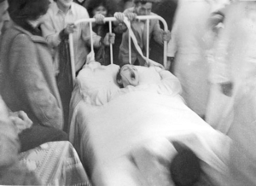
L’agitazione psicomotoria acuta
Dr. Cataldo D’Amore
Medicina Interna e Vascolare – Stroke Unit

Slide 2
Agenda
Definizione
Inquadramento e implicazioni prognostiche
Terapia
Conclusioni

Slide 3
Agenda
Definizione
Inquadramento e implicazioni prognostiche
Terapia
Conclusioni

Slide 4
Definizione
Stato di attività psicomotoria
scarsamente organizzata ed afinalistica,
che deriva un disagio fisico e/o mentale

Slide 5
Definizione

Slide 6
Definizione
Core Features
Attività motoria continua
Attività verbale e motoria inappropiata e afinalistica
Aumentata responsività a stimoli interni ed esterni
Irritabilità
Scarsa o nulla cooperazione
Disturbi del sonno
Sintomatologia fluttuante

Slide 7
Definizione
Ansia
Ansia intensa
Iperattività motoria
Aggressività

Slide 8
Definizione
Classificazione in sottotipi:
Aggressività fisica (picchiare, lanciare, graffiare)
Aggressività verbale (imprecare, urlare, insultare)
Iperattività fisica non aggressiva (camminare)
Iperattività verbale non aggressiva
(domande insistenti, logorrea)

Slide 9
Agenda
Definizione
Inquadramento e implicazioni prognostiche
Terapia
Conclusioni

Slide 10
Agenda
Definizione
Inquadramento e implicazioni prognostiche
Terapia
Conclusioni

Slide 11
Inquadramento
Schizofrenia
Disturbo bipolare
Depressione
Disturbo d’ansia
Pat. Psichiatriche
Stroke
Meningo-encefalite
Demenza
M. di Parkinson
Epilessia
Traumi cranici
Pat. Neurologiche

Slide 12
Inquadramento
Cocaina
Anfetamine
Astinenza da alcol
Astinenza da sedativi
Astinenza da eroina
Sovradosaggio/sospensione farmaci
Farmacologiche/esotossiche
Insufficienza respiratoria
Tireotossicosi
Post-operatorio (anestesia generale)
Ipoglicemia
Ustioni
Ricovero in ICU
“Critical Ill Patients”

Slide 13
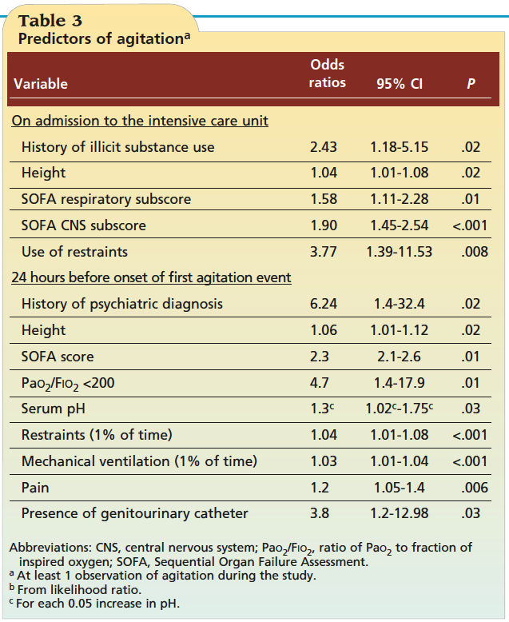
Inquadramento
Burk et Al. - AJCC 2014

Slide 14
Inquadramento
Sequential Organ Failure Assessment score
Both the mean and highest SOFA scores being predictors of outcome and mortality.
Variables | SOFA Score
 | 0 | 1 | 2 | 3 | 4
Respiratory PaO₂/FiO₂ (mmHg) | >400 | ≤ 400 | ≤ 300 | ≤ 200 | ≤ 100
Coagulation Ptl | >150 | ≤ 150 | ≤ 100 | ≤ 50 | ≤ 20
Liver Bilirubin (mg/dl) | < 1.2 | 1.2-1.9 | 2-5.9 | 6-11.9 | >12
Cardiovascular Hypotension | No | MAP < 70 mmHg | Dop ≤5 or Dob | Dop>5 or Epi/nora≤0,1 | Dop>15 or Epi/nora>0,1
CNS GCS | 15 | 13-14 | 10-12 | 6-9 | <6
Renal Creatinine or Urine output | <1.2 | 1.2-1.9 | 2.0-3.4 | 3.4-4.9 or < 500 | >5 or <200

Slide 15
Inquadramento
Sequential Organ Failure Assessment score
Both the mean and highest SOFA scores being predictors of outcome and mortality.
Variables | SOFA Score
 | 0 | 1 | 2 | 3 | 4
Respiratory PaO₂/FiO₂ (mmHg) | >400 | ≤ 400 | ≤ 300 | ≤ 200 | ≤ 100
Coagulation Ptl | >150 | ≤ 150 | ≤ 100 | ≤ 50 | ≤ 20
Liver Bilirubin (mg/dl) | < 1.2 | 1.2-1.9 | 2-5.9 | 6-11.9 | >12
Cardiovascular Hypotension | No | MAP < 70 mmHg | Dop ≤5 or Dob | Dop>5 or Epi/nora≤0,1 | Dop>15 or Epi/nora>0,1
CNS GCS | 15 | 13-14 | 10-12 | 6-9 | <6
Renal Creatinine or Urine output | <1.2 | 1.2-1.9 | 2.0-3.4 | 3.4-4.9 or < 500 | >5 or <200

Slide 16
Inquadramento
Anamnesi e valutazione clinica nell’emergenza:
Anamnesi
Modalità e tempo d’insorgenza dei disturbi
Storia medica generale
Storia Psichiatrica (personale e familiare)
Terapia (psichiatrica e non)
Allergie
Esame obiettivo
Stato mentale
Vigilanza
Orientamento
Funzioni corticali superiori
Funzioni verbali
Memoria
Ideazione
EO Generale
Segni neurologici focali
Parametri cardio-respiratori
Cute e mucose

Slide 17
Inquadramento
L’agitazione è correlata con
Peggior outcome
Maggior durata della degenza
Maggior durata di assistenza respiratoria
Maggior frequenza di auto-estubazioni
Woods et Al, Int Care Med – 2004
Jaber et Al, Chest – 2005
Fraser et Al, Pharmacotherapy – 2000
Burk et Al, Am J Crit Care – 2014
Gardner et Al, Am J Crit Care – 2006

Slide 18
Agenda
Definizione
Inquadramento e implicazioni prognostiche
Terapia
Conclusioni

Slide 19
Agenda
Definizione
Inquadramento e implicazioni prognostiche
Terapia
Conclusioni

Slide 20
Terapia
L’agitazione:
Impedisce una corretta valutazione medica
Rallenta la diagnosi e la terapia
Mette a rischio la salute e l’incolumità del paziente e degli operatori
Obiettivo:
ottenere una rapida remissione dei sintomi per proseguire l’iter diagnostico-terapeutico

Slide 21
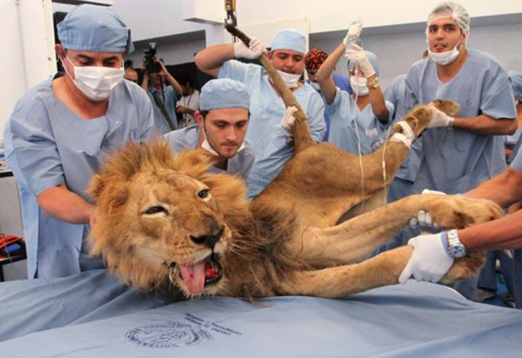
Terapia
No sedazione aspecifica!

Slide 22
Terapia
No sedazione aspecifica!
Rapida tranquillizazione:
Uso di di farmaci in dosi moderate, con o senza il consenso, per:
Calmare il paziente
Aumentare la compliace
Completare l’iter diagnostico
Instaurare la terapia adeguata della patologia di base

Slide 23
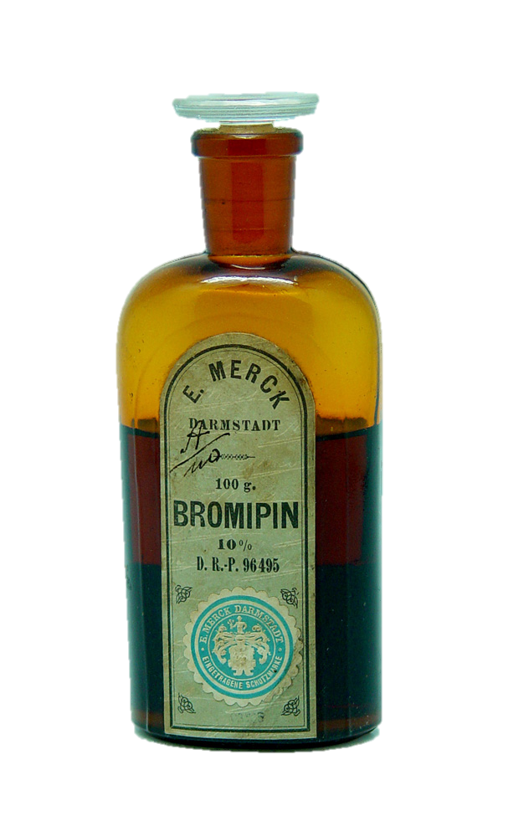
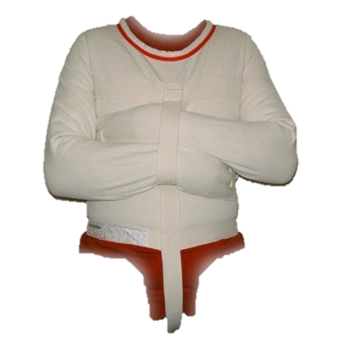
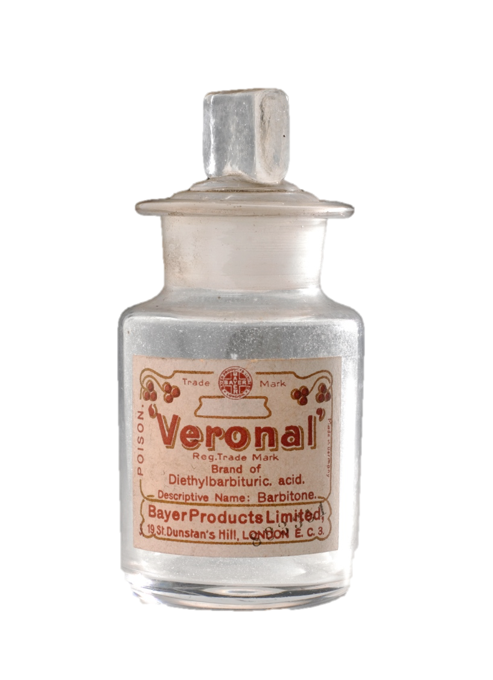
Terapia
Storia
Contenzione
Coma insulinico
Terapia del sonno
(ibernazione artificiale)
Bromuri
Barbiturici
Anestetici “primordiali”
Scarsa efficacia e minima finestra terapeutica
Notes:
Presidi improbabili e discutibili
Dopo c’è il video

Slide 24
Terapia
Storia

Slide 25
Terapia
Storia

Slide 26
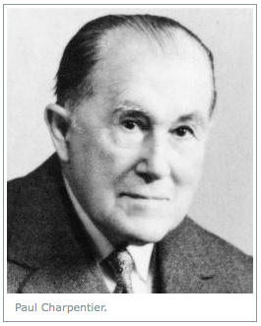
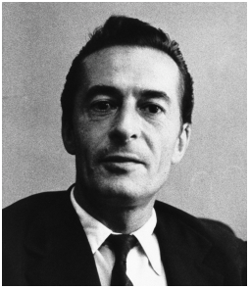
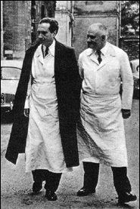
Terapia
1950: P. Charpentier (Rhône-Poulenc, poi Aventis), chimico, “cercando” nuovi antistaminici, sintetizza la CLORPROMAZINA
Storia
1952: H. Laborit, chirurgo, usa la CLORPROMAZINA nel suo cocktail anestetico e, per primo, descrive il suo effetto atarassizante
1952: J. Delay e P. Denikier, psichiatri, descrivono gli effetti della CLORPROMAZINA sui sintomi psicotici: “The psychological reaction to the drug is the apparent emotional detachment of the patients, as well as their slower reaction to external stimuli, the reduction of initiative and anxiety without loss of alertness or intellectual functioning.”
Dicembre 1952: entra in commercio il LARGACTIL (Large action) con numerose indicazioni: nausea, vomito, antidolorifico, dipendenza da eroina e alcol, anestetico e psicosi

Slide 27
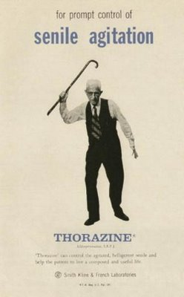
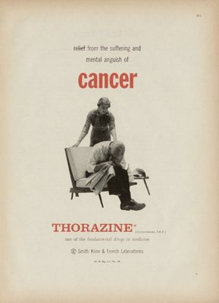
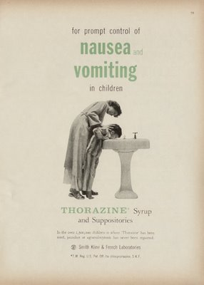

Slide 28
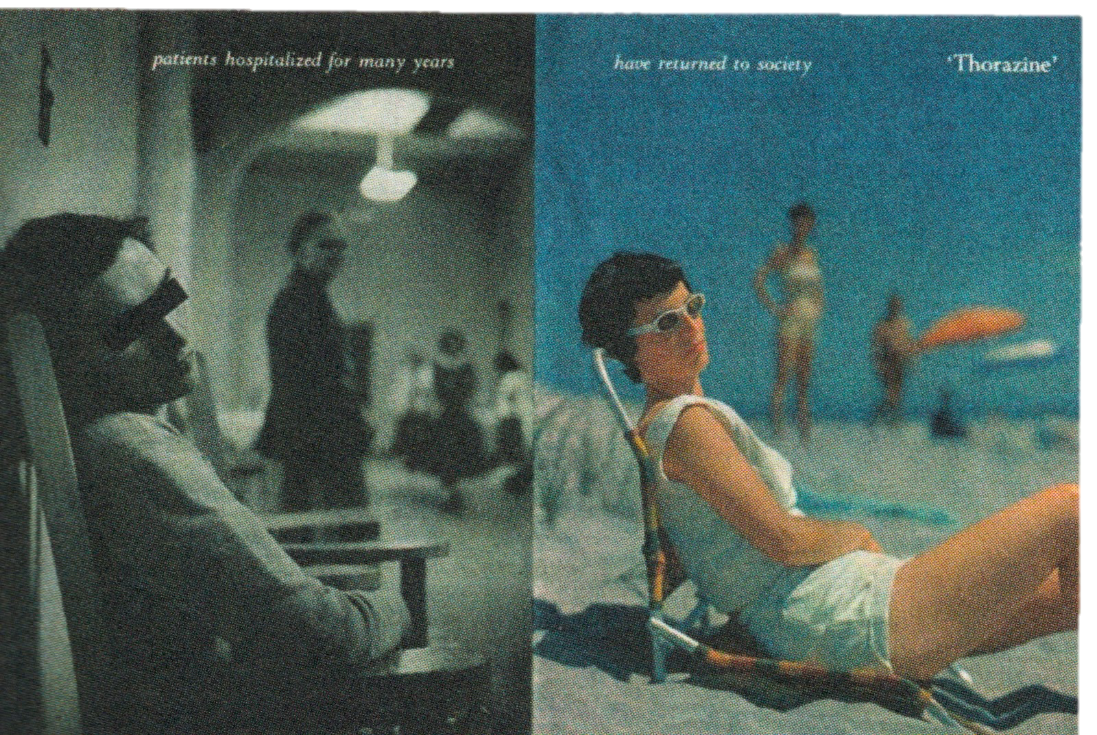

Slide 29
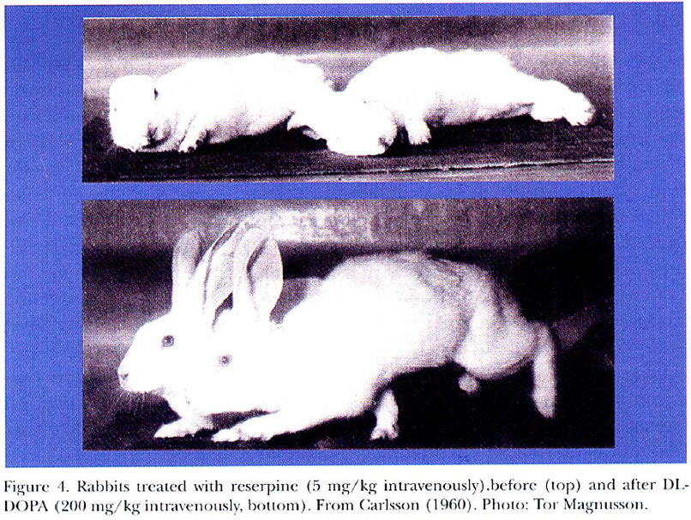
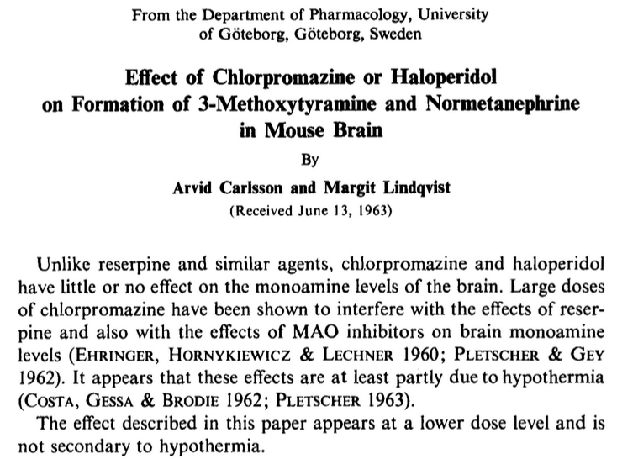
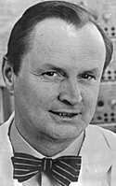
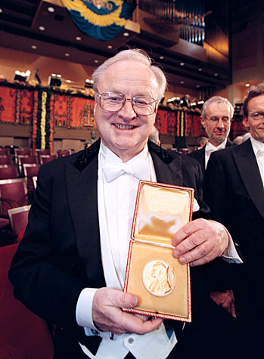
Terapia
Storia
Arvid Carlsonn
”…for their discoveries concerning signal transduction in the nervous system".

Slide 30
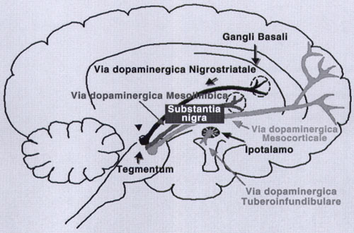
Terapia
Ipotesi dopaminergica della schizofrenia

Slide 31
Terapia
Agitation in different clinical disorders
Disorder | Mechanism
Agitated depression | ⬆ Serotoninergic responsivity ⬇ GABAergic inh
Mania | Dopamine
Panic and anxiety disorder | Norepinephrine ⬇ GABAergic inh
Dementia&Delirium | ⬆ Norepinephrine sensitivity ⬇ Serotoninergic responsivity ⬇ GABAergic inh
Substance-induced agitation | Dopamine
Acute psychosis | Dopamine
Aggression | Dopamine Serotonine
Modified from Lindenmayer, J Clin Psychiatry – 2000

Slide 32
Terapia
D₂
M₁
Antipsicotico TIPICO
Antagonista DOPA-minergico
Antagonista α-adrenergico
Antagonista muscarinico (Ach-M₁)
Antagonista istaminergico (H₁)
α₂
H₁

Slide 33
Terapia
D₂
M₁
Antipsicotico ATIPICO
Antagonista DOPA-minergico
(Tendenzialmente meno potenti)
Antagonosti Serotoninergici (5-HT_{2A})
Antagonista α-adrenergico
Antagonista muscarinico (Ach-M₁)
Antagonista istaminergico (H₁)
1ª gen
5-HT_{2A}
α₂
H₁
Antipsicotico ATIPICO 2ª gen
Agonista parziale DOPA-minergico
(Aripiprazolo: affinità Recettoriale ≈L-DOPA, ma attività intrinseca del 25%)
Antagonosti Serotoninergici (5-HT_{2A})

Slide 34
Terapia
Antipsicotici tipici
Classe |  | Principio attivo | Specialità | Spettro recettoriale (affinità)
 |  |  |  | D₂ | α | M₁ | H₁
Fenotiazine | Alifatiche | Clorpromazina Promazina | Largactil Talofen | Medio | Alta | Media | Alta
 | Piperidiniche | Tioridazina | Mellerin | Bassa | Alta | Alta | Alta
 | Piperaziniche | Flufenazina Perfenazina | Anatensol Trilafon | Alta | Bassa | Bassa | Bassa
Butirrofenoni |  | Aloperidolo Droperidolo | Serenase Xonixol | Molto alta | Bassa | Media | Bassa
Difenil-butil-piperidine |  | Pimozide | Orap | Bassa | Bassa | Bassa | Bassa
Tioxanteni |  | Zuclopentixolo | Clopixol | Alta | Media | Bassa | Media
Dibenzo-x-azepine |  | Clotiapina | Entumin | Media | Alta | Media | Alta
Benzamidi sostituite |  | Levosulpiride Sulpiride Tiapride | Levopraid Dobren Sereprile | Media (ipofisi) | Bassa | Bassa | Bassa

Slide 35
Terapia
Antipsicotici tipici
 | Principio attivo | Specialità | Spettro recettoriale (affinità)
 |  |  | 5-HT₂ | D₂ | D₂/5-HT₂ | α | M₁ | H₁
Agonista Parziale D₂ | ARIPIPRAZOLO | Abilify | Alta | Alta | medio | Media | Assente | Media
MARTA (Multi Acting Receptor Targeting Antipsycotic) | ASENAPINA | Sycrest | Alta | Media | medio | Alta | Assente | Media
 | CLOZAPINA | Leponex | Alta | Medio bassa | medio | Alta | Alta | Alta
 | OLANZAPINA | Zyprexa | Alta | Bassa | Basso | Bassa | Media | Media
 | QUETAPINA | Seroquel | Alta | Bassa | Molto basso | Alta | Alta | Media
SDA (Serotoninergic-Dopaminergic Antipsycotic) | ZIPRASIDONE | Zeldox | Alta | Media | Medio | Molto bassa | Assente | Assente
 | PALIPERIDONE | Invega | Alta | Alta | Medio | Media | Assente | Bassa
 | RISPERIDONE | Risperdal | Alta | Media | Medio | Media | Assente | Molto bassa

Slide 36
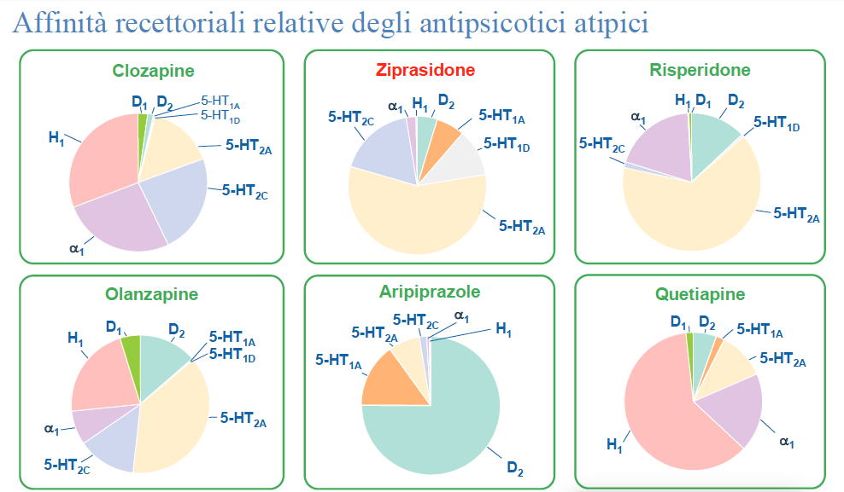
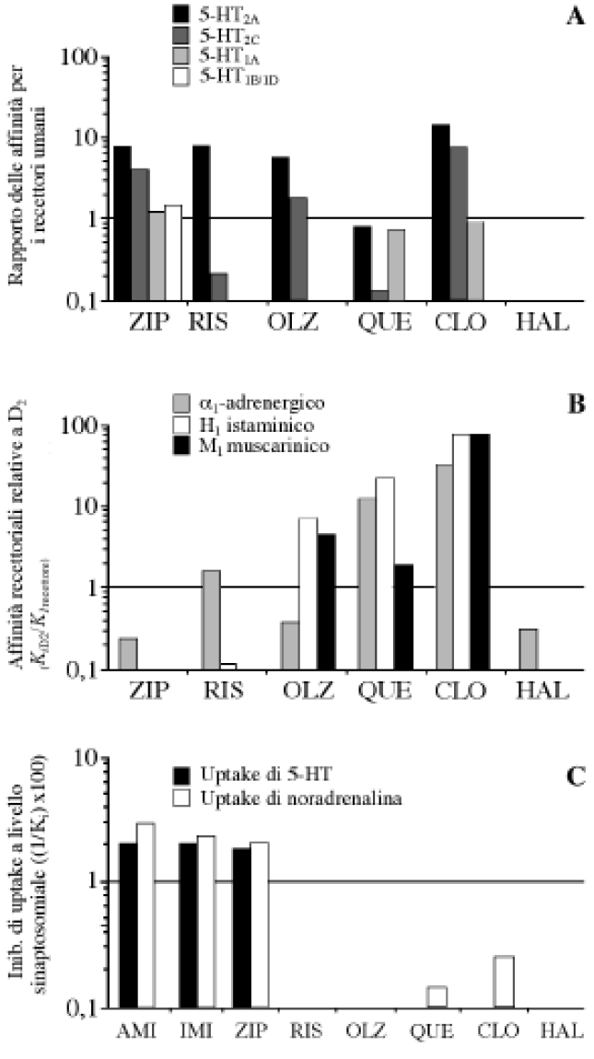
Terapia

Slide 37
Terapia
Effetto anti DOPA - minergico
Effetto anti DOPA - minergico
Effetto terapeutico
Effetto anti 5-HT - ergico
Effetti collaterali
Disturbi Extra-piramidali (EPS)
Iperprolattinemia
Sindrome neurolettica maligna
Disturbi cognitivi
Xerostomia
Stipsi/ritenzione urinaria
Disturbi dell’accomodazione
Tachiaritmie
Alterata secresione insulinica
Effetto anticolinergico
Effetto alfa-litico
Ipotensione
Sedazione
Aumento di peso
Rischio di cadute
Effetto antistaminico

Slide 38
Terapia
Effetti avversi
Aritmie: effetto vagolitico, prevalente con i farmaci a bassa potenza
Tachiaritmie atriali
Tachicardia ventricolare
Fibrillazione ventricolare
Fattori predisponenti:
Dosaggi elevati
Presenza di cardiopatia pre-esistente
Interazione farmacologica (triciclici)
Ipokaliemia
Età avanzata
Nelle persone anziane e nel sospetto di cardiopatia
Evitare i farmaci a bassa potenza
(Fenotiazine, Pieperidine)

Slide 39
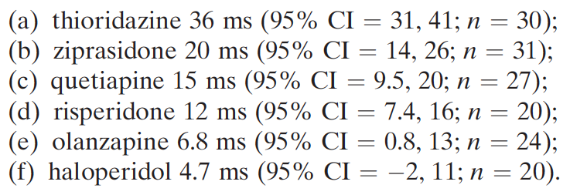
Terapia
Effetti avversi
Allungamento QT_{c}: effetto di classe?
Variazione media QT
Torsione di punta
Sudden death
Fattori predisponenti:
QT lungo congenito
Scompenso cardiaco
Bradicardie
Disionie
Co-somministrazione di altri farmaci che allungano il QT
Sesso femminile
Età avanzata
Contenzione
FDA Psychopharmacological Drugs Advisory Committee

Slide 40
Terapia
Effetti avversi
Disturbi extra-piramidali:
Tipici >> Atipici
Acuti
Distonia acuta
Acatisia
Tardivi
Parkinsonismo
Discinesia tardiva
Acatisia tardiva
Sindrome di Tourette
Distonia tardiva
Rabbit syndrome

Slide 41
Terapia
Effetti avversi
Disturbi extra-piramidali
Acuti
Distonia acuta
Acatisia
Spasmo muscolare involontario e persistente
Generalizzata o segmentaria (Distonia laringea!)
Dolorosa
Esordio 24-48h dall’inizio della terapia
M>>F
Incapacità a rimenere fermi
Stato di ansia ed irrequietezza
Terapia:
Anticolinergici (Biperidene 5 mg e.v, orfenadrina cp)
Antistaminici (Difenidramina cp)
BDZ (Clonazepam)

Slide 42
Terapia
Effetti avversi
Sindrome maligna da neurolettici
Rara ma potenzialmente fatale
Insorgenza “subacuta”
Tipici >> Atipici
Correlata con: Dose/Rapido aumento del dosaggio
Somministrazione parenterale
Disidratazione
Clinica
Ipertermia (in rarissimi casi assente)
Rigidità diffusa
Alterazione dello stato di coscienza
Rabdomiolisi
Disidratazione
Terapia:
Sospensione neurolettici
Anticolinergici (se TC< 38°C)
Dantrolene (1-10mg/kg in bolo rapido, fino a controllo dei sintomi)
BDZ

Slide 43
Terapia
I primi protocolli prevedevano l’uso di AP bassa potenza ad alte dosi
Alta incidenza di:
Eccessiva sedazione
Ipotensione
Aritimie
Gli AP ad elevata potenza sono diventati lo standard per il trattamento dell’agitazione acuta
Battaglia, Drugs – 2005
Mountain – 1963
Menuck et Voineskos, Compr Psychiatry – 1981

Slide 44
Terapia
Orale
Opzione in caso di:
Agitazione meno severa
Patienti complianti al trattamento
Sostanziale efficacia di tutti gli antipsicotici, da soli o in associazione con lorazepam (i.m. o e.v.) nel ridurre gli score delle scale per l’agitazione
Meglio tollerata dal paziente
Minori effetti collaterali
Onset terapeutico ritardato rispetto a IM o EV
I più usati:
Aloperidolo
Olanzapina
Lorazepam
Risperidone
Combinazione Lorazepam + atipico
Zeller et Rhoades, Clinical Therapeutics - 2010

Slide 45
Terapia
Parenterale
Antipsicotici parenterali disponibili in Italia
Tipici | Atipici
Aloperidolo (2 e 5 mg – IM) | Aripiprazolo (7,5 mg – IM)
Clorpromazina (50 mg – IM/EV) | Olanzapina (10 mg – IM)
Clotiapina (40 mg – IM/EV) | Ziprasidone (20 mg – IM)
Promazina (25 mg – IM/EV)
Tiapride (100 mg – IM/EV)
Zuclopentixolo* (50 mg – IM)
* Depot a breve durata d’azione (2-3 giorni)

Slide 46
Terapia
Parenterale
Aloperidolo:
È il farmaco più usato
Riferimento per gli altri AP
Rapido effetto (30-60 min)
Elevata incidenza di EPS (dose e via di somministrazione dipendente)
Scarsa tendenza ad allungare il QT_{c}
Dosaggio: 5-20 mg
spesso associato a lorazepam (1-2mg)

Slide 47
Terapia
Parenterale
Olanzapina:
vs Aloperidolo (7,5 mg)¹: più rapido onset
più efficace a dosaggi medio-alti (7,5-10 mg)
vs Lorazepam²: più efficace e rapida (anche nei pz con demenza)
Segnalazioni post-marketing: depressione cardio-respiratoria
(49 di cui 9 fatali) ipotensione
bradicardia
Dosaggi troppo alti
Uso condomitante di BDZ /AP
Evitare la co-somministrazione con BDZ e altri sedativi e nei casi di sospetta intossicazione da alcool e/o sedativi
Dosaggio: 2,5-10 mg
1: Braier et al, Arch Gen Psychiatry – 2002
2: Meehan et al, Neuropsychopharmacology - 2002

Slide 48
Terapia
Parenterale
Ziprasidone¹⁻²:
Non RCT ziprasidone vs altro farmaco in fase acuta
Efficacia comparabile
Minor incidenza EPS
Variazione media QT
Attenzione QTc
Dosaggio: 10-20 mg
FDA Psychopharmacological Drugs Advisory Committee
1: Brook, J Clin Psychiatry - 2000
2: Brook, J Clin Psychiatry - 2003
Aripiprazolo³⁻⁴:
Efficacia comparabile all’aloperidolo
Minor incidenza EPS
Dosaggio: 5,25-15 mg
3: Andrezina et al, Psychophology– 2006
4: Trans-Johnson et al, J Clin Psychiatry - 2007

Slide 49
Terapia
Parenterale
Benzodiazepine:
Efficacia comparabile agli AP:
Minor incidenza di EPS
Meglio tollerate
Maggior incidenza di sedazione e depr. respiratoria
Agitazione paradossa (demenza, lesioni cerebrali, ritardo mentale)
Lorazepam:
unica BDZ con assorbimento IM rapido e completo
Effetto ridotto nei pz con abuso alcolico e/o che assumono altre BDZ
Indicato nell’agitazione da astinenza alcolica
Dosaggio: 1-2 mg

Slide 50
Terapia
Parenterale
Benzodiazepine:
Efficacia comparabile agli AP:
Minor incidenza di EPS
Meglio tollerate
Maggior incidenza di sedazione e depr. respiratoria
Agitazione paradossa (demenza, lesioni cerebrali, ritardo mentale)
Diazepam:
assorbimento IM erratico
Metaboliti attivi con lunga emivita
Midazolam:
Rapido assorbimento ed effetto
Molto sedativo
Breve durata d’azione (1-2 h)
Dosaggio: 5-10 mg
Dosaggio: 2,5-15 mg

Slide 51
Terapia
Comportamentale
Mantenere un atteggiamento calmo
Rassicurare il paziente
Parlare in tono calmo e lentamente
Operare in un ambiente confortevole e tranquillo
Valutare l’utilità della contenzione
Correggere eventuali deficit percettivi
(occhiali, protesi acustiche, dentiera)
Considerare l’aiuto di familiari e amici

Slide 52
Terapia
Farmaci Disponibili per il trattamento dell’agitazione
Farmaco | Meccanismo d’azione
Antispicotici tipici | Antagonisti dopaminergici
Antipsicotici atipici | Antagonisti serotoninergici e dopaminergici
Benzodiazepine | Co-agonisti GABA-ergici
Inibitori re-uptake Serotonina | Inibizione re-uptake Serotonina (!)
Altri Propofol Desmedetomidina Antistaminici Anticolinestarasici Memantina … | Potenziamento stimolazione GABA-ergica Agonista α₂ (Locus Coeruleus) Antagonisti H₂ Aumento concentrazione acetilcolina antagonista non competitivo NMDA-R …

Slide 53
Based on response to interventions, medication is now required
Agitation associated with delirium
ETOH or BZD withdrawal NOT suspected
ETOH or BZD withdrawal is suspected
Agitation due to intoxication
Agitation and psychosis in known psychiatric disorder
Undifferentiated agitation or complex presentation
CNS depressant
CNS stimulant
1. Oral atypical antipsychotic
2. Oral typical antipsychotic
3. Parenteral atypical antipsychotic
4. Parenteral typical antipsychotic
No psychosis evident:
Same as agitation due to withdrawal
Identify and correct any underlying medical condition
Avoid BZD
1. Oral atypical antipsychotic
2. Oral typical antipsychotic
3. Parenteral atypical antipsychotic
4. Parenteral typical antipsychotic
1. Oral BZD 2. Parenteral BZD
Avoid BZD
1. Oral typical antipsychotic
2. Parenteral typical antipsychotic
Psychosis evident:
Same as for primary psychiatric disorder
Modified from Workgroup of the American Association for Emergency Psychiatry

Slide 54
Conclusioni
L’agitazione
Rallenta la diagnosi
Peggiora l’outcome
Obiettivo terapeutico
Rapida tranquillizazione
Trattare al più presto la causa sottostante
Trattamento sintomatico:
Terapia comportamentale
Eseguire ECG prima della terapia
Preferire gli AP tipici ad alto-potenza o gli atipici
Se possibile per OS prima delle somministrazioni parenterali
BDZ nel trattamento di astinenza da alcol e/o sedativi, abuso di stimolanti

Slide 55
Grazie per l’attenzione

